Slide 1
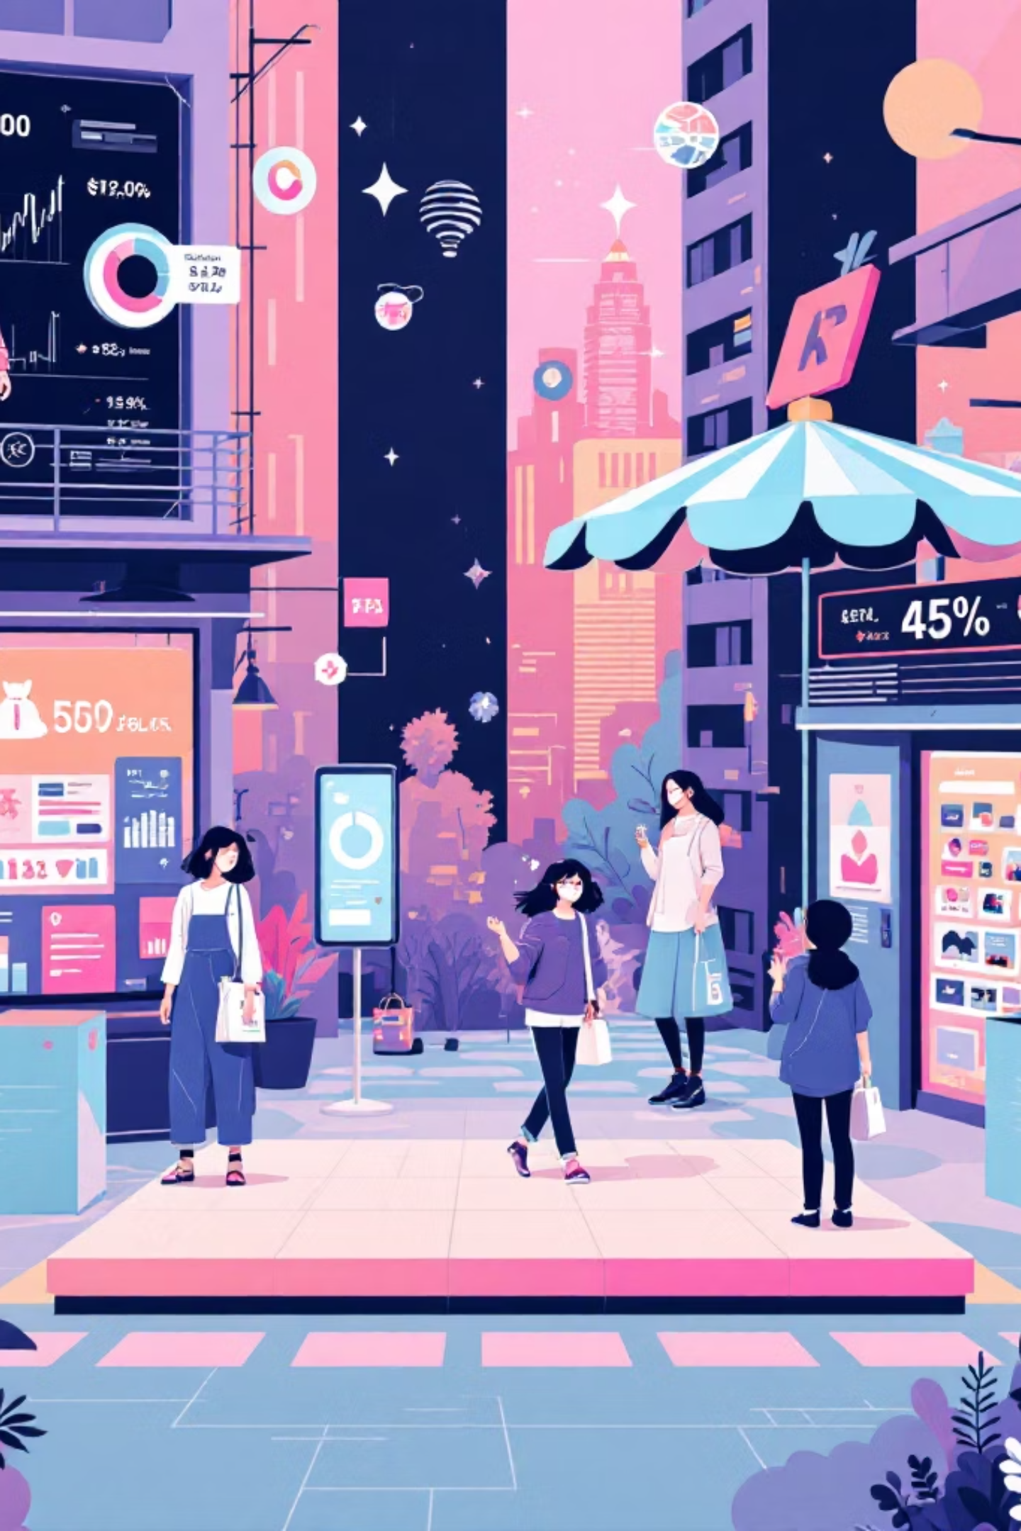
Urban Style Retail Intelligence System
Informe del Proyecto de Investigación y Desarrollo
AIDA_M (Artificial Intelligence Driven by Data)
Equipo de Desarrollo: Zayra Gutiérrez, Andrés Serrato, Sebastián Cardona
Fecha: Octubre 2025
Escuela Colombiana de Ingeniería Julio Garavito

Slide 2
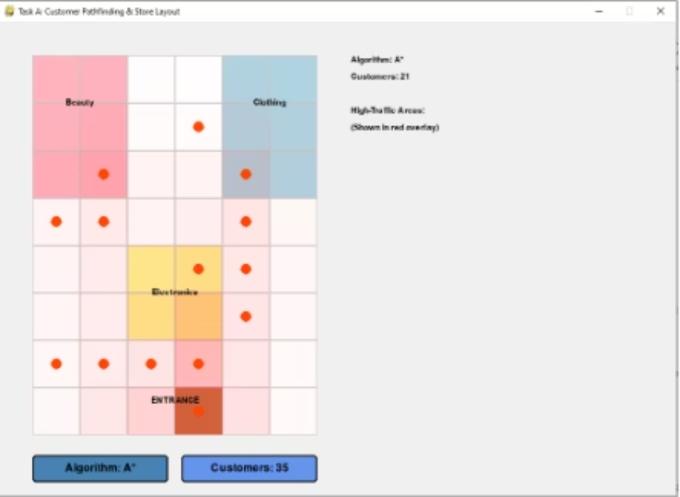
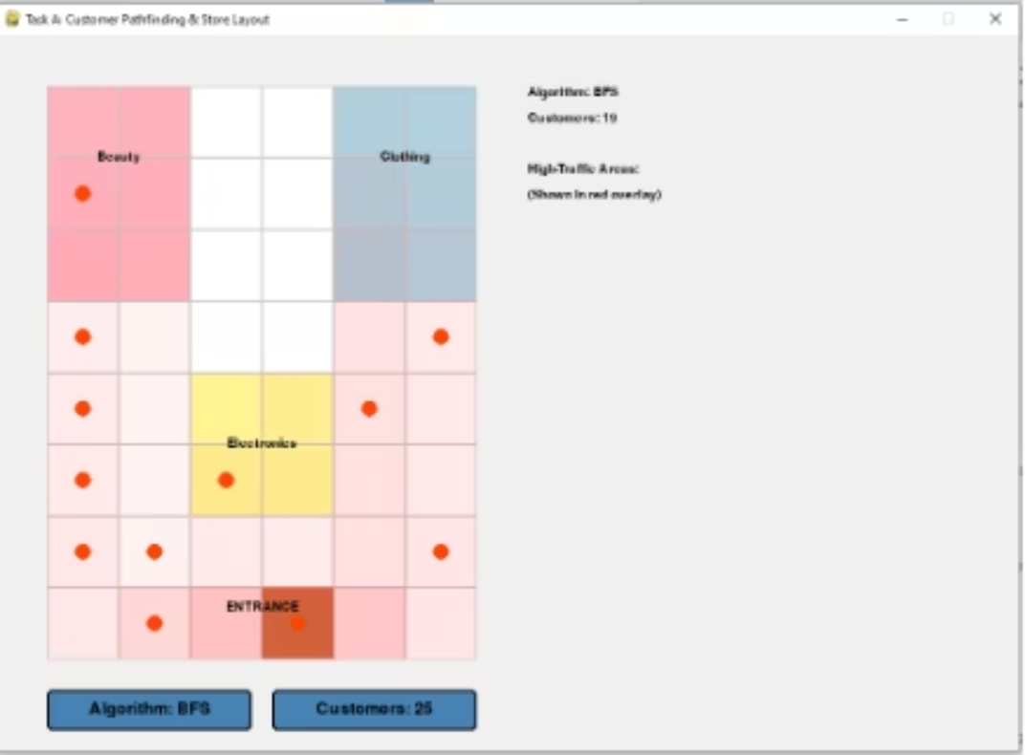

Task A: Pathfinding & Store Layout Analysis
La simulación del movimiento de clientes mediante algoritmos de búsqueda es esencial para identificar patrones de tráfico y optimizar la disposición física de la tienda (layout).
Análisis con Algoritmo A* (Heurístico)
Análisis con Algoritmo BFS (Exploración Nivelada)
El uso de A* optimiza la ruta (menor costo) y revela que los clientes prefieren pasar por Electronics para llegar a Clothing, generando congestión en el pasillo central. El tono rojo intenso indica las áreas de mayor frecuencia de paso.
BFS, al explorar nivel por nivel sin heurística, promueve rutas alternativas. Esto resulta en una distribución del tráfico más uniforme, con los clientes utilizando los pasillos de los extremos y reduciendo la congestión en el centro de la tienda.
La implementación de un Heatmap Overlay en Pygame permite visualizar en tiempo real cómo la elección del algoritmo de búsqueda influye directamente en el flujo de clientes y la identificación de puntos críticos de diseño.

Slide 3
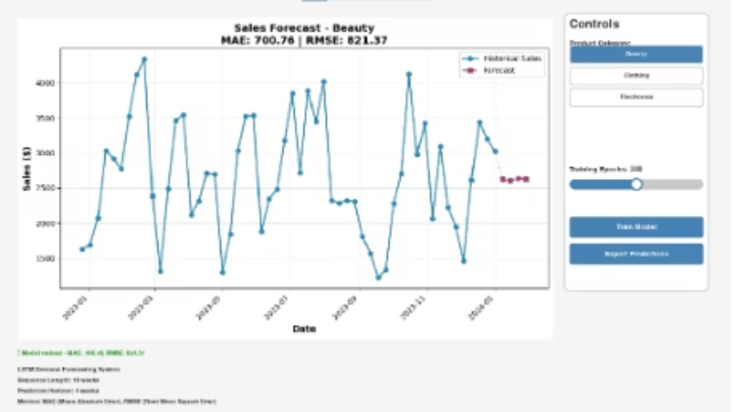
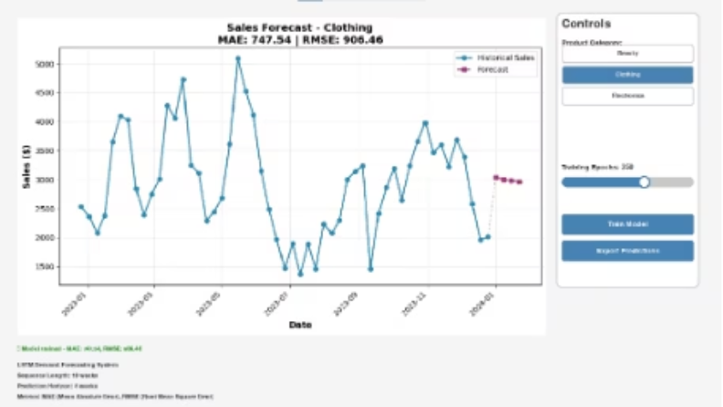
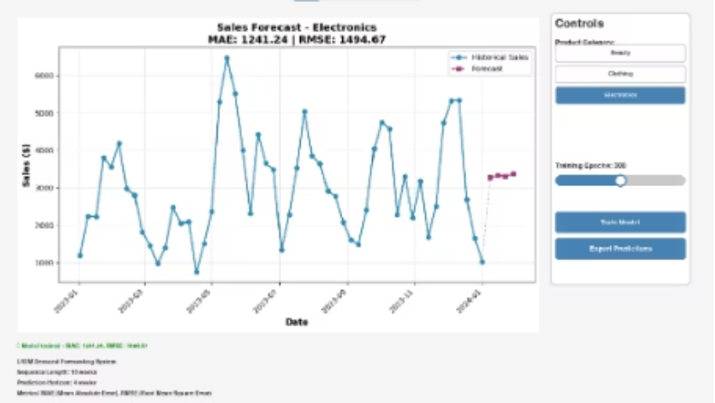
Task B: Pronóstico de Demanda con Redes LSTM
Se empleó una red LSTM de tres capas (128 unidades) para predecir las ventas semanales futuras por categoría, basándose en secuencias históricas y datos suavizados.
Beauty Forecast
Clothing Forecast
Electronics Forecast
MAE: 700.76 | RMSE: 821.3. La predicción indica un aumento moderado en las ventas futuras, respaldando la necesidad de optimizar el inventario de productos de belleza.
MAE: 747.5 | RMSE: 906.46. Se observa estabilidad con un leve incremento. El modelo sugiere una planificación de existencias conservadora para esta categoría.
MAE: 1241.2 | RMSE: 1494.6. La mayor variabilidad del error sugiere una tendencia a la baja, alertando sobre la necesidad de implementar promociones inmediatas o ajustar drásticamente el inventario.
La evaluación con MAE y RMSE cuantifica el error promedio de predicción en unidades monetarias, proporcionando una base sólida para la toma de decisiones de inventario y promoción.

Slide 4
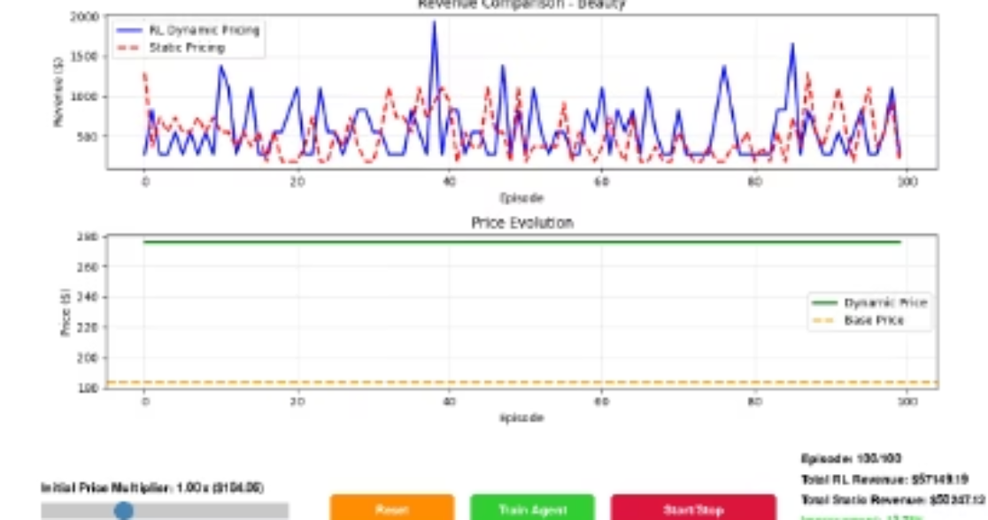
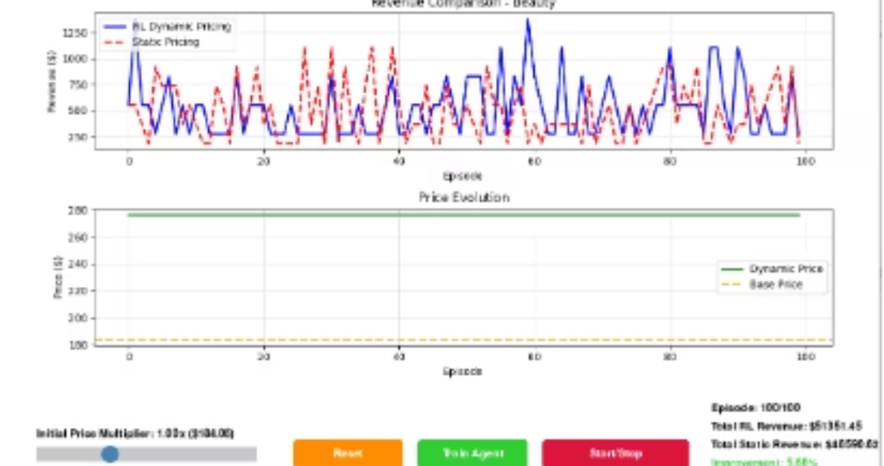
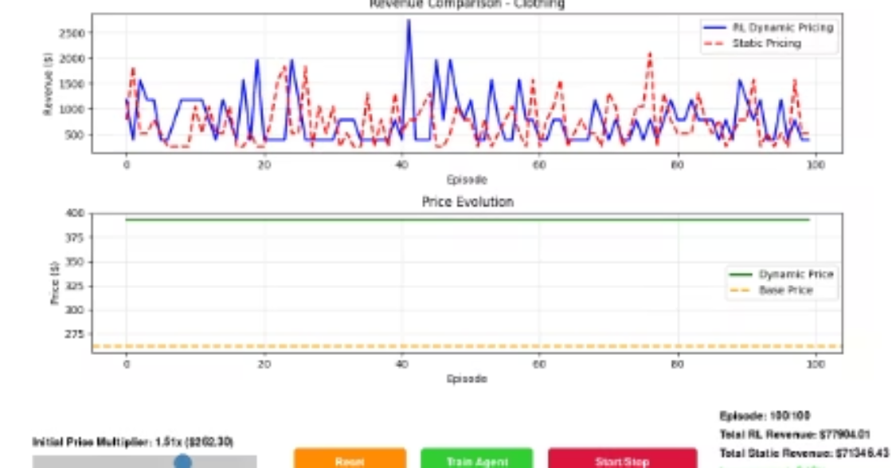
Task C: Maximización de Revenue con Dynamic Pricing (RL)
El agente PPO se entrena en un entorno Gym simulando la elasticidad precio para ajustar dinámicamente los precios y maximizar la recompensa (ingresos acumulados).
El pricing dinámico con RL (PPO) consistentemente supera al pricing estático, adaptándose a las fluctuaciones de demanda simuladas. Se observa una mejora significativa en el revenue total en las tres categorías principales.
Categoría
Mejora de Revenue RL
Observación Clave
Beauty
Hasta 13.7%
Muestra la mayor ganancia porcentual en escenarios de alta variabilidad.
Electronics
9.19%
El agente ajusta los precios para compensar la tendencia a la baja pronosticada.
Clothing
5.68%
Mejora estable, demostrando la capacidad de RL para optimizar ingresos incluso con demanda menos volátil.

Slide 5
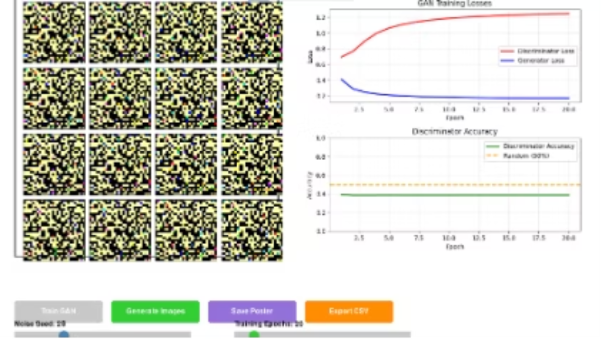
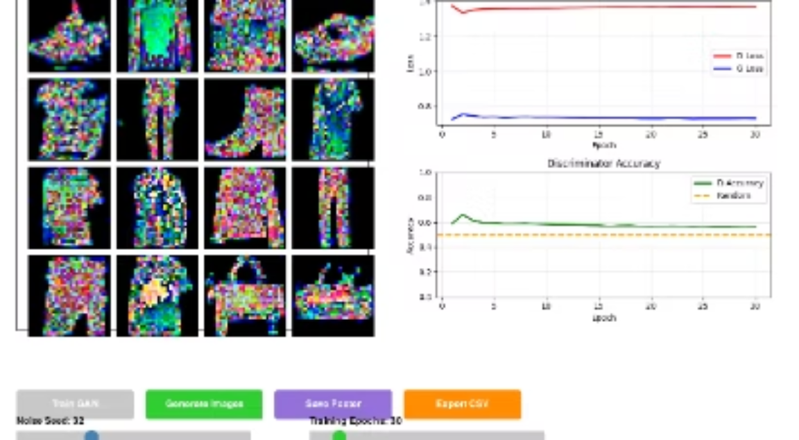
Task D: Generación de Contenido Promocional con DCGAN
Se empleó una Deep Convolutional GAN para generar imágenes de prendas de vestir, partiendo del dataset Fashion-MNIST, con el fin de automatizar la creación de material publicitario.
Fase Inicial de Entrenamiento (Ruido)
Fase de Convergencia (Imágenes Reconocibles)
Al inicio (pocas épocas), el discriminador tiene baja precisión (0.4-0.6) y el generador produce solo ruido aleatorio, sin formas reconocibles. Esto indica que el modelo está en la etapa de aprendizaje básico de los patrones de color y textura.
Tras 50 épocas, las pérdidas se estabilizan. El generador crea prendas de vestir (camisetas, pantalones) con formas definidas, adecuadas para ser utilizadas como borradores o bases de pósters promocionales para UrbanStyle.

